Slide 1

Рынки, которые мы потеряли?
ОАО "Промсвязьбанк"
2015 г.

Slide 2
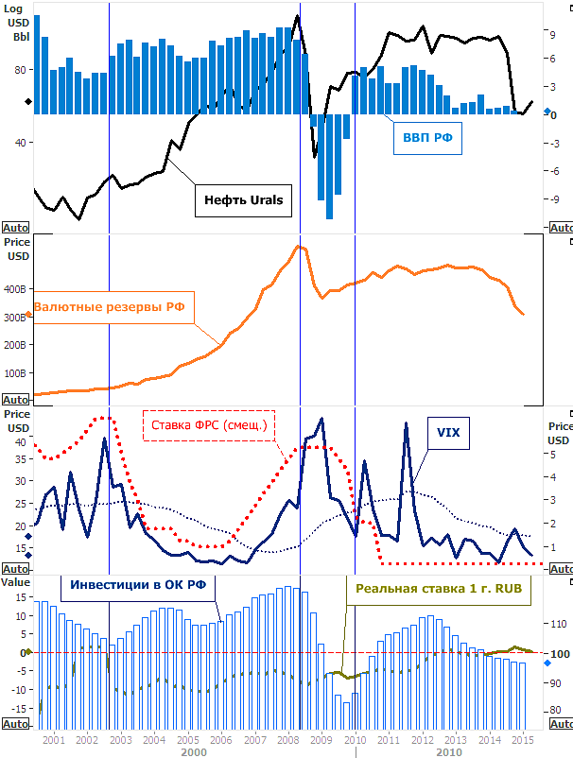

Slide 3
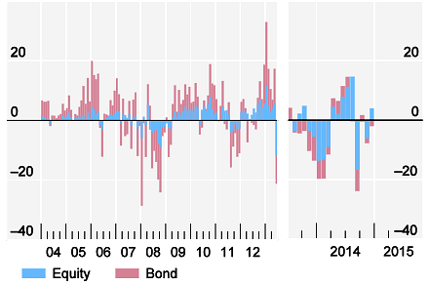
Акции
Облигации

Slide 4
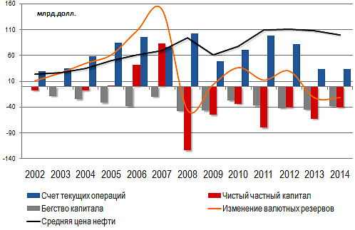
Акции
Облигации

Slide 5
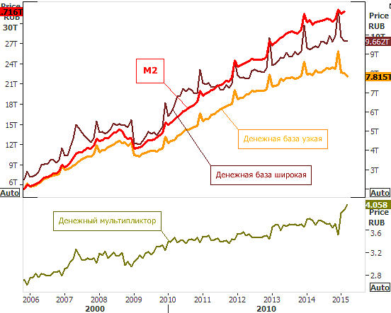
Акции
Облигации

Slide 6
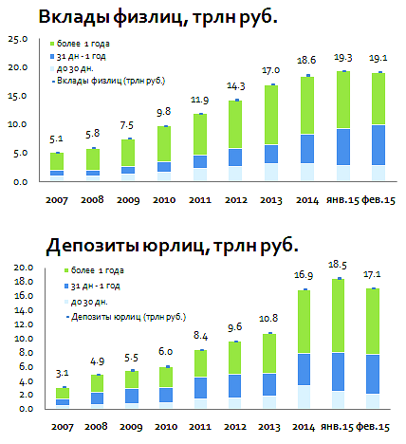
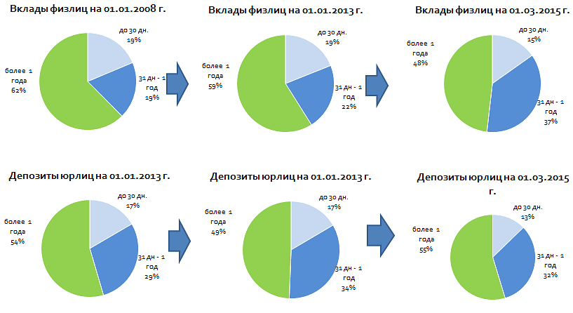
ВРЕМЕННАЯ СТРУКТУРА ПАССИВОВ БАНКОВСКОЙ СИСТЕМЫ РФ

Slide 7
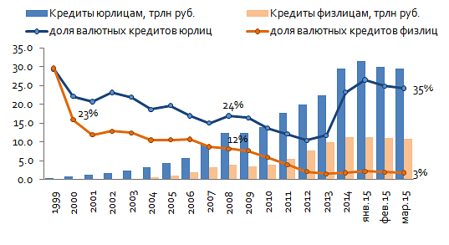
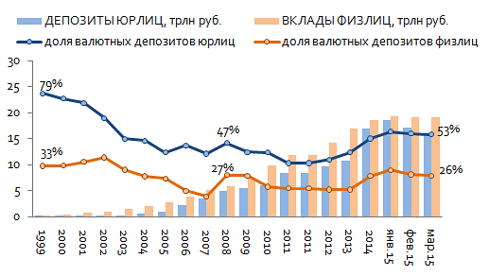
ВАЛЮТНАЯ СТРУКТУРА ПАССИВОВ И АКТИВОВ БАНКОВСКОЙ СИСТЕМЫ РФ

Slide 8
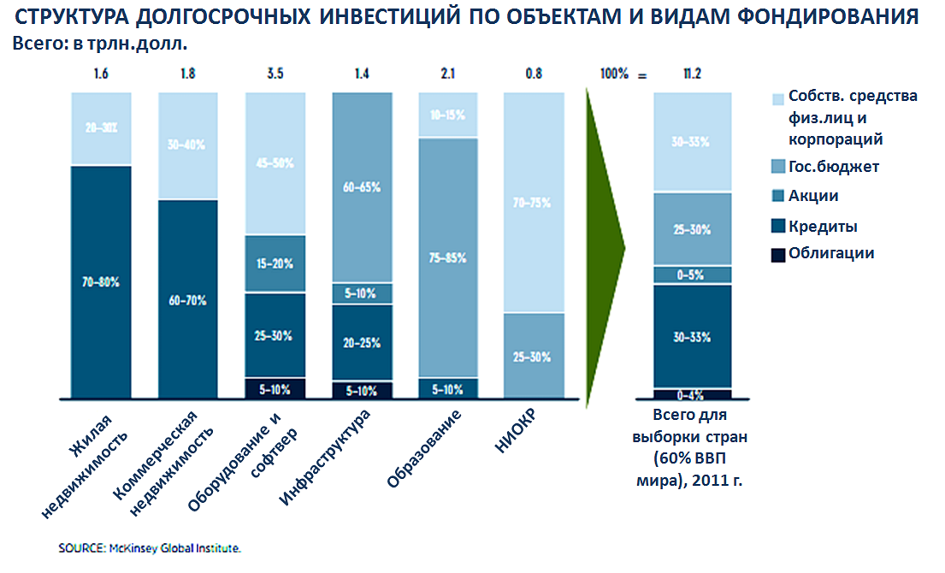

Slide 9
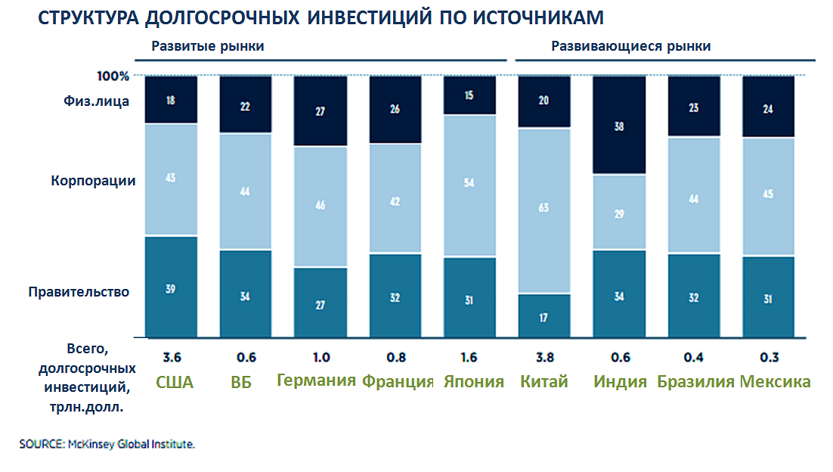

Slide 10
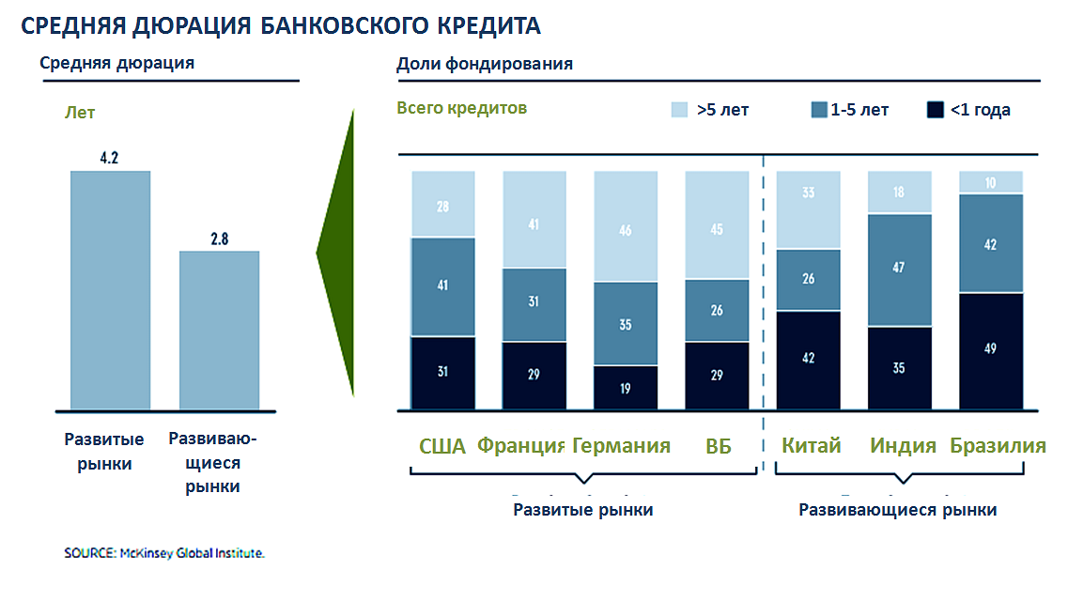

Slide 11
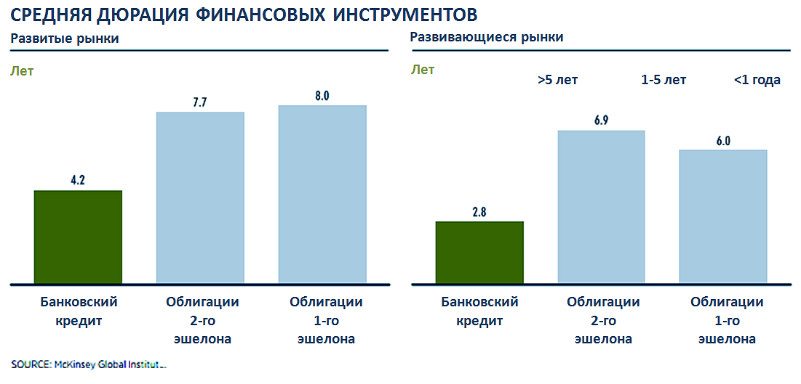

Slide 12
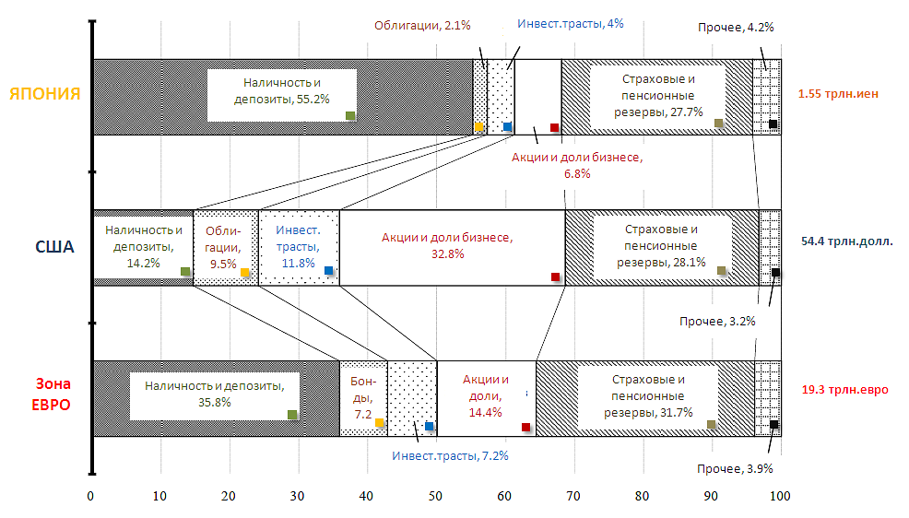
СТРУКТУРА СБЕРЕЖЕНИЙ

